Slide 1

Đánh giá Ý tưởng Dự án thi Khoa học Kỹ thuật Phổ thông Quốc gia
Trần Nhật Tân
trannhattan@duytan.edu.vn
094 598 8484
BMT, 8/2019

Slide 2
Mục tiêu
Tìm kiếm thông tin và Xây dựng ý tưởng
Cách đánh giá Ý tưởng

Slide 3
Ảnh hưởng của tư tưởng người hướng dẫn đối với quan điểm của người học
Gian hàng Id:
BEHA021
Thể loại:
Khoa học hành vi và xã hội
Năm:
2019
Tên chung kết:
Long, Rose
Tóm tắt:
Nghiên cứu này nghiên cứu về ảnh hưởng của người hướng dẫn lên ý thức hệ và nhận thức của học sinh đối với tính hợp lệ của nguồn thông tin. Giả thuyết rằng, nếu học sinh được nghe bài trình bày về lý thuyết kinh tế bởi một chuyên gia, họ sẽ cho rằng lý thuyết này là hợp lệ/chính xác, bất kể họ có quan điểm khác trước khi nghe trình bày. Để kiểm tra mức độ mà ý thức hệ cụ thể của người hướng dẫn ảnh hưởng đến quan điểm tư tưởng của học sinh như thế nào, một thí nghiệm đã được thực hiện trong ba nhóm thử nghiệm xung quanh chương trình giảng dạy ở trường trung học. Mỗi nhóm thử nghiệm được cung cấp phiếu khảo sát trước và sau khi nghe bài trình bày. Phiếu khảo sát liên quan đến nội dung bài giảng cụ thể về các biện pháp của một nền kinh tế. Hai trong số các bài giảng trình bày về 2 lí thuyết khác nhau (đối với cùng một vấn đề), trong khi bài giảng thứ ba cung cấp một cái nhìn bình đẳng về cả hai lí thuyết trên. Các kết quả của thí nghiệm đã ủng hộ giả thuyết đưa ra. Các giá trị hệ số tương quan (dưới 0,5) giữa mức điểm trước và sau khảo sát giữa các nhóm quan sát cho thấy rằng quan điểm ban đầu của học sinh đã không duy trì sau bài giảng. Sự khác biệt đáng kể giữa điểm số sau khảo sát của từng nhóm quan sát (mức p <0,05 cho ba điều kiện và kết quả từ Tukey HSD) cho thấy sự khác biệt trong đáp ứng với bài giảng giữa mỗi nhóm quan sát. Điểm số phản ánh quan điểm của sinh viên sau khi nghe bài giảng có xu hướng trung bình nghiêng về hệ tư tưởng được đưa ra trong bài giảng. Điều này có thể kết luận rằng, các học sinh được trình bày với một quan điểm thiên về ý thức hệ bởi một người hướng dẫn rất có thể sẽ cho rằng ý thức hệ này là hợp lệ, và họ lần lượt thay đổi quan điểm trước đây của họ. Điều này càng cho thấy ý nghĩa và sức mạnh của giáo dục và trách nhiệm mà một giáo viên nắm giữ.
Giải thưởng đã giành được:
Đại học Arizona: Học bổng đổi mới

Slide 4
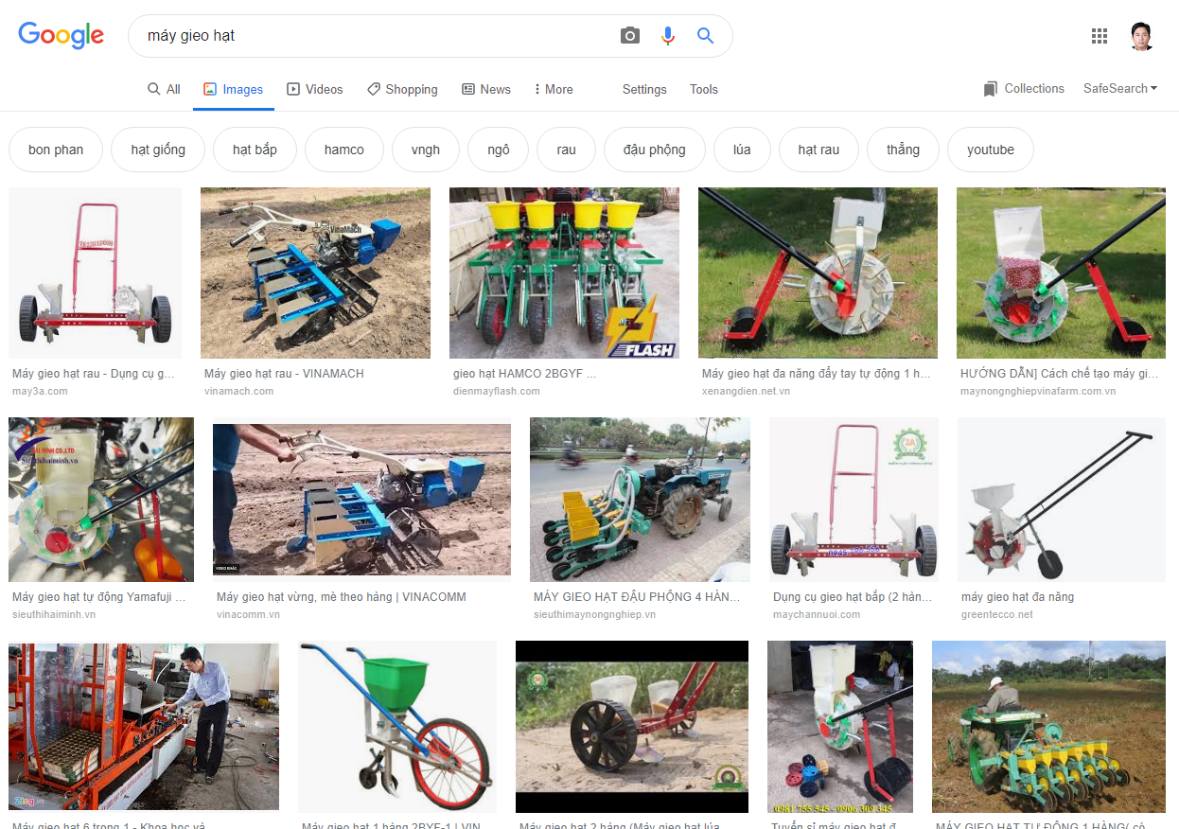
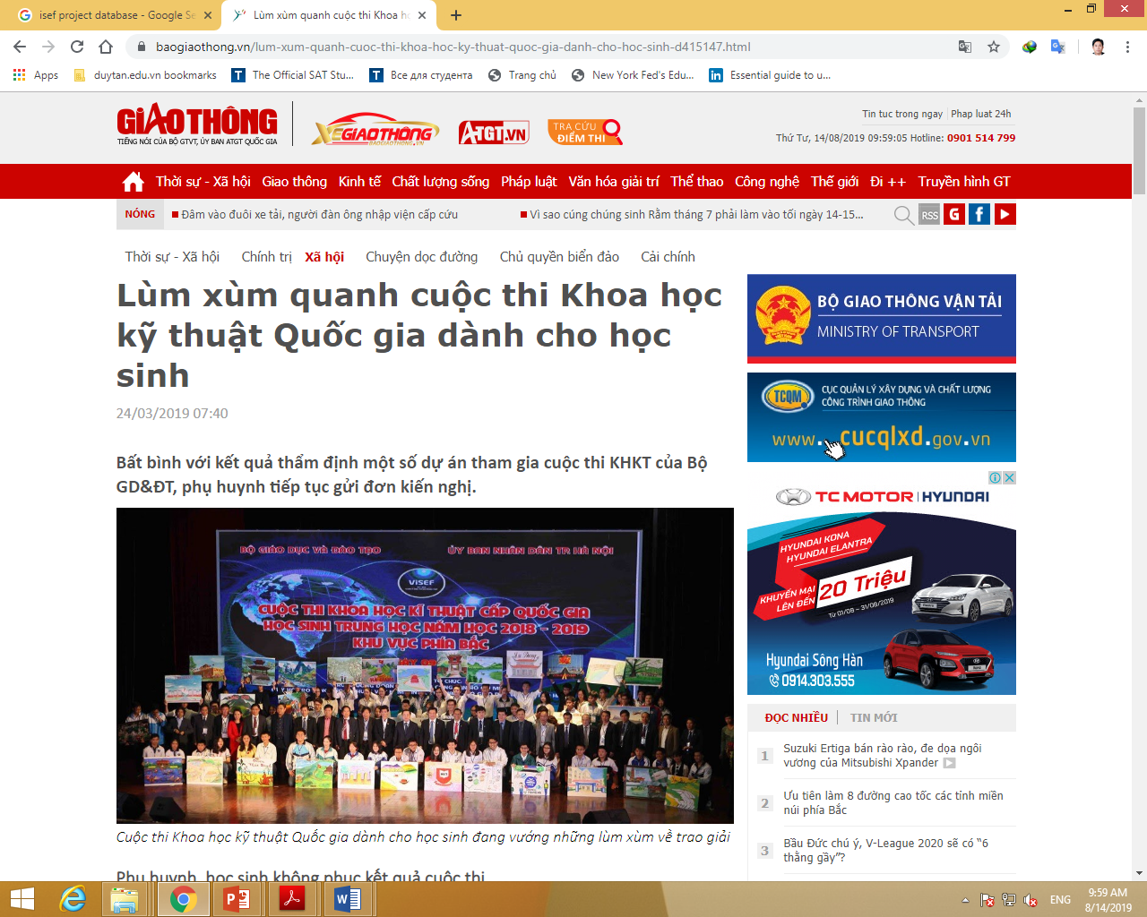
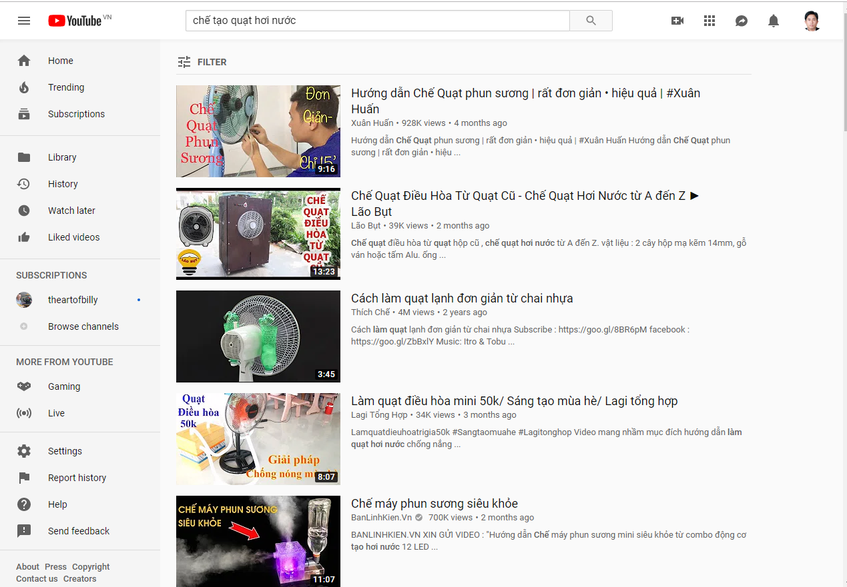
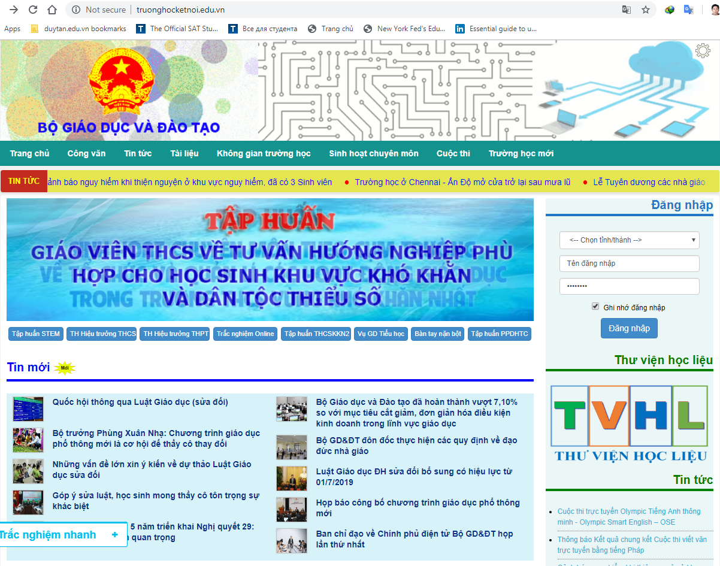
Tìm kiếm thông tin từ nguồn dữ liệu ở Việt Nam

Slide 5
Phát huy các giá trị của di tích Văn Miếu Quốc Tử Giám nhằm nâng cao truyền thống hiếu học
Gian hàng Id:
BEHA044T
Thể loại:
Khoa học hành vi và xã hội
Năm:
2019
Tên chung kết:
Lê, Trường Chinh
Trần, Xuân Đạt
Tóm tắt:
Văn Miếu được thành lập năm 1070 và là địa điểm của trường đại học đầu tiên của Việt Nam - một biểu tượng của truyền thống hiếu học của người Việt. Mặc dù nhiều dự án đã được triển khai với mục đích duy trì kiến ​​trúc của Văn Miếu, nhưng không có giải pháp nào trong số đó áp dụng công nghệ truyền thông thích hợp để bảo tồn giá trị tinh thần của Văn Miếu. Do đó, hơn 1200 học sinh từ năm trường trung học ở Hà Nội - Thủ đô của Việt Nam - đã được chọn ngẫu nhiên đã tham gia dự án này để đảm bảo tính khách quan và thành công của dự án. Những người tham gia được đưa ra nhiều câu hỏi để đo lường nhận thức và hành vi của họ với giá trị của Văn Miếu trước và sau khi sử dụng chuỗi giải pháp của chúng tôi. Các giải pháp đề xuất áp dụng công nghệ truyền thông tiên tiến như mạng xã hội và công nghệ thực tế ảo để mở rộng tác động của dự án. Chuỗi giải pháp tương tác và hỗ trợ lẫn nhau cung cấp kiến ​​thức nền tảng để nâng cao nhận thức về bảo tồn, cho phép học sinh bảo tồn và phát huy các giá trị lịch sử và văn hóa của Văn Miếu. Kết quả của nghiên cứu này cùng với nghiên cứu trước đó nhằm mục đích cải thiện sự hiểu biết, kinh nghiệm, chuyển đổi nhận thức và thay đổi hành vi của học sinh. Nghiên cứu cung cấp một cách mới mẻ để thúc đẩy tinh thần hiếu học của học sinh.
Giải thưởng đã giành được: Không có giải

Slide 6
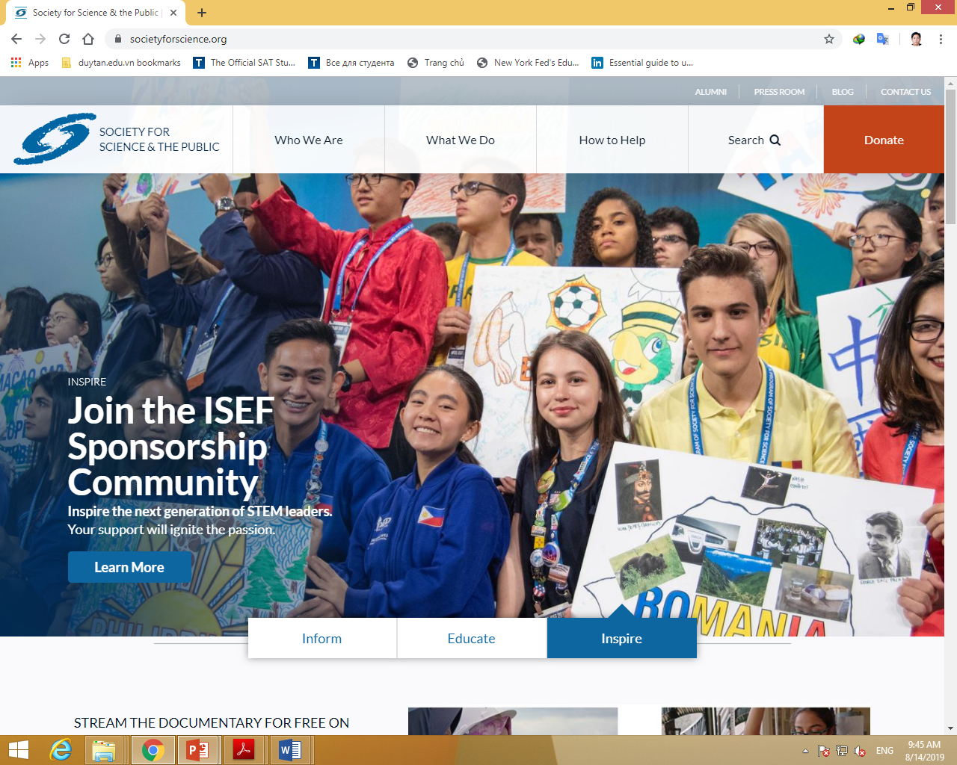
Tìm kiếm thông tin từ nguồn dữ liệu Quốc tế https://www.societyforscience.org/

Slide 7
Ngôn ngữ của biểu hiện trên khuôn mặt: Một nghiên cứu về hình ảnh thần kinh về cách một nụ cười được tạo ra và nhận thức bởi một người khác
Gian hàng Id:
BEHA015
Thể loại:
Khoa học hành vi và xã hội
Năm:
2018
Tên chung kết:
Shteyman, Amy (Trường học: Trường trung học Bắc John Great Miller)
Tóm tắt:
Biểu hiện trên khuôn mặt, đặc biệt là nụ cười, có ý nghĩa làm suy giảm các rối loạn tâm thần như tự kỷ, trầm cảm và tâm thần phân liệt, khiến chúng trở thành một lĩnh vực quan trọng để nghiên cứu. Cho đến nay, không có nghiên cứu nào đo được hoạt động thần kinh trong quá trình biểu hiện đồng thời và tiếp nhận các dấu hiệu trên khuôn mặt giữa mọi người với nhau. Mục đích của thí nghiệm này là để đo lường và so sánh hoạt động của não giữa các đối tượng mỉm cười và các đối tượng khác phản ứng với những nụ cười đó. Tác giả sử dụng thiết bị quang phổ cận hồng ngoại chức năng không xâm lấn (fNIRS) cho phép đo hoạt động của não trong quá trình tương tác trực diện. Các đối tượng được ghép nối với nhau, các cực quang fNIRS được đặt trên đầu của họ và các thiết bị theo dõi khuôn mặt giúp phát hiện ra nụ cười. Những người tham gia xem xen kẽ giữa video động vật 'dễ thương' (người xem video) và quan sát khuôn mặt của các đối tác của họ (người theo dõi khuôn mặt). Kết quả cho thấy ngay cả khi cả hai đối tác mỉm cười (một nụ cười lây lan), có một hoạt động thần kinh khác nhau phân biệt một nụ cười xã hội được tạo ra bằng cách nhìn vào khuôn mặt của đối tác với nụ cười được tạo ra để đáp ứng với kích thích không phải của con người. Một nụ cười lây nhiễm đã kích hoạt các khu vực xã hội của não như ngôn ngữ và các khu vực phía trước, trong khi những nụ cười phi xã hội kích hoạt vỏ não vận động và vỏ não. Những phát hiện này giúp nâng cao sự hiểu biết của chúng ta về các hệ thống thần kinh chuyên biệt đối với các hành vi xã hội.
Giải thưởng đã giành được:
Giải nhất trị giá 3.000 đô la
Giải thưởng hạng mục tốt nhất của Intel ISEF trị giá 5.000 đô la

Slide 8
Tìm kiếm thông tin & Xây dựng ý tưởng

Slide 9
Xác định chủ đề quan tâm

Slide 10
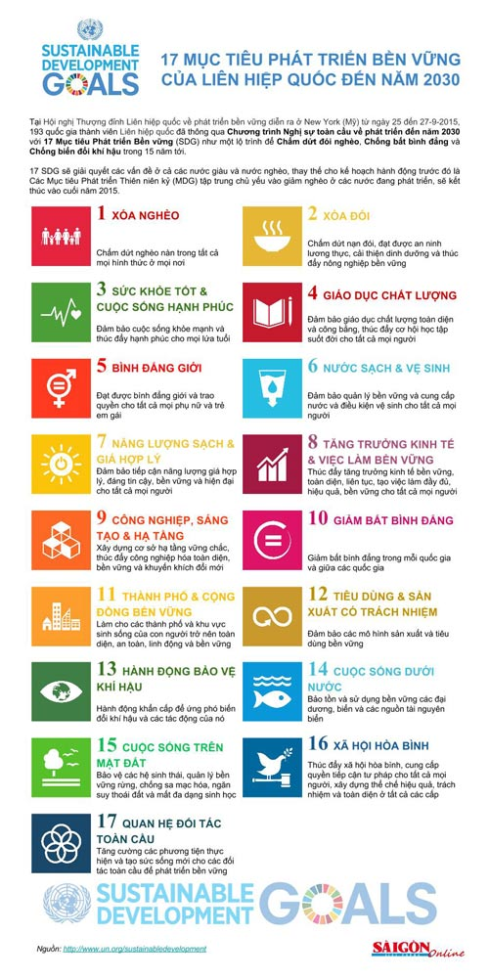
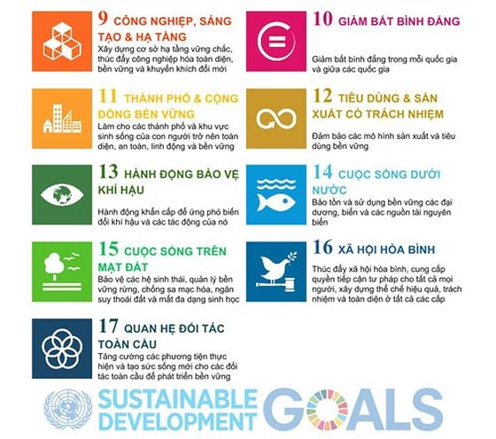

Slide 11
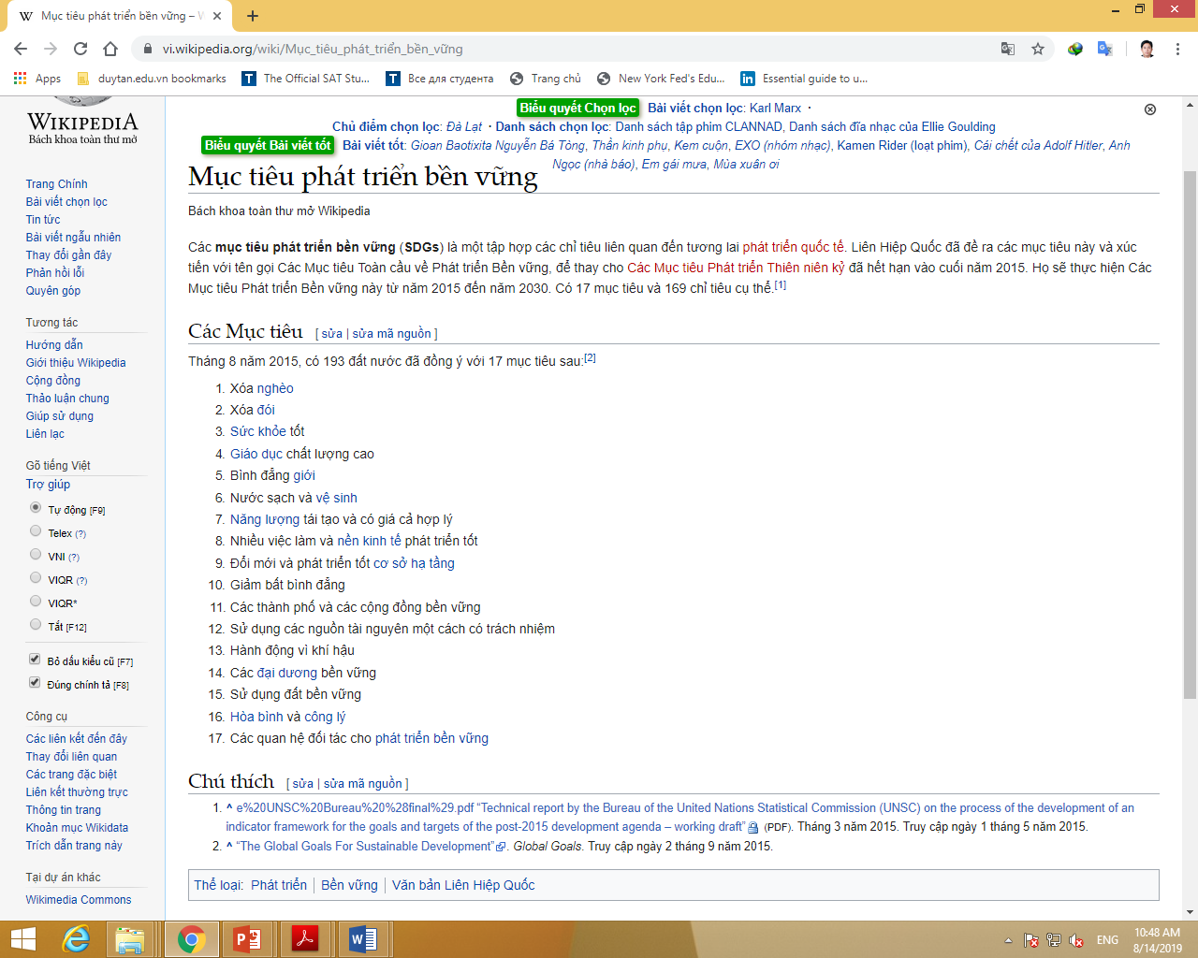

Slide 12
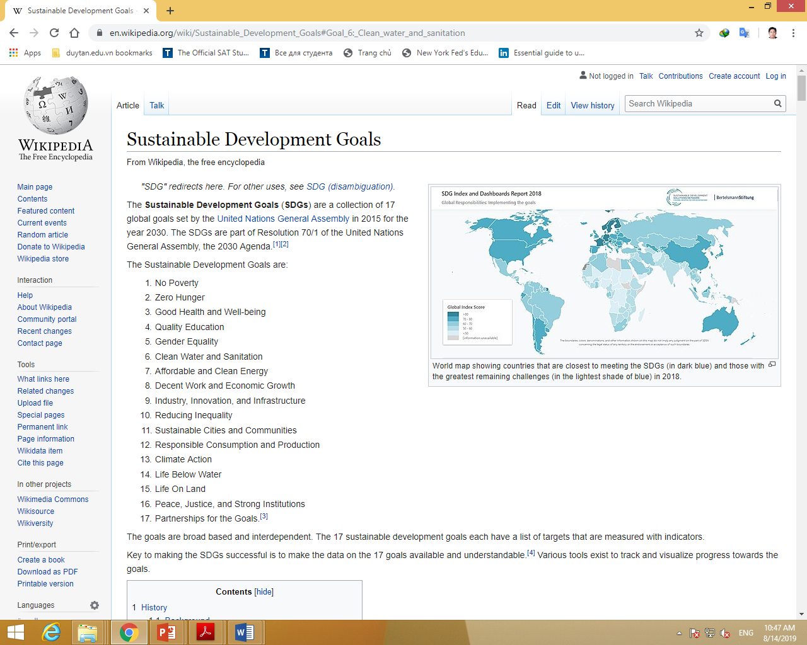

Slide 13
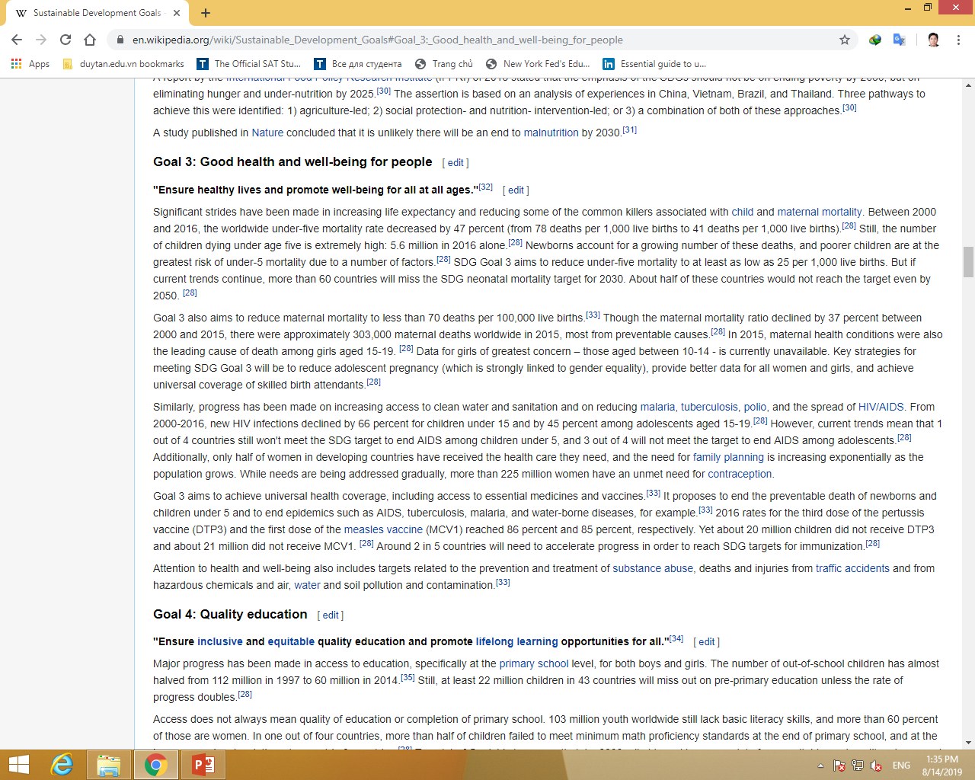
Từ năm 2000 đến năm 2016, tỷ lệ tử vong dưới năm tuổi trên toàn thế giới đã giảm 47 phần trăm (từ 78 trường hợp tử vong trên 1.000 ca sinh sống xuống còn 41 trường hợp tử vong trên 1.000 ca sinh sống). [28] Tuy nhiên, số trẻ em chết dưới 5 tuổi vẫn còn rất cao: 5,6 triệu ca chỉ riêng trong năm 2016. [28]

Slide 14
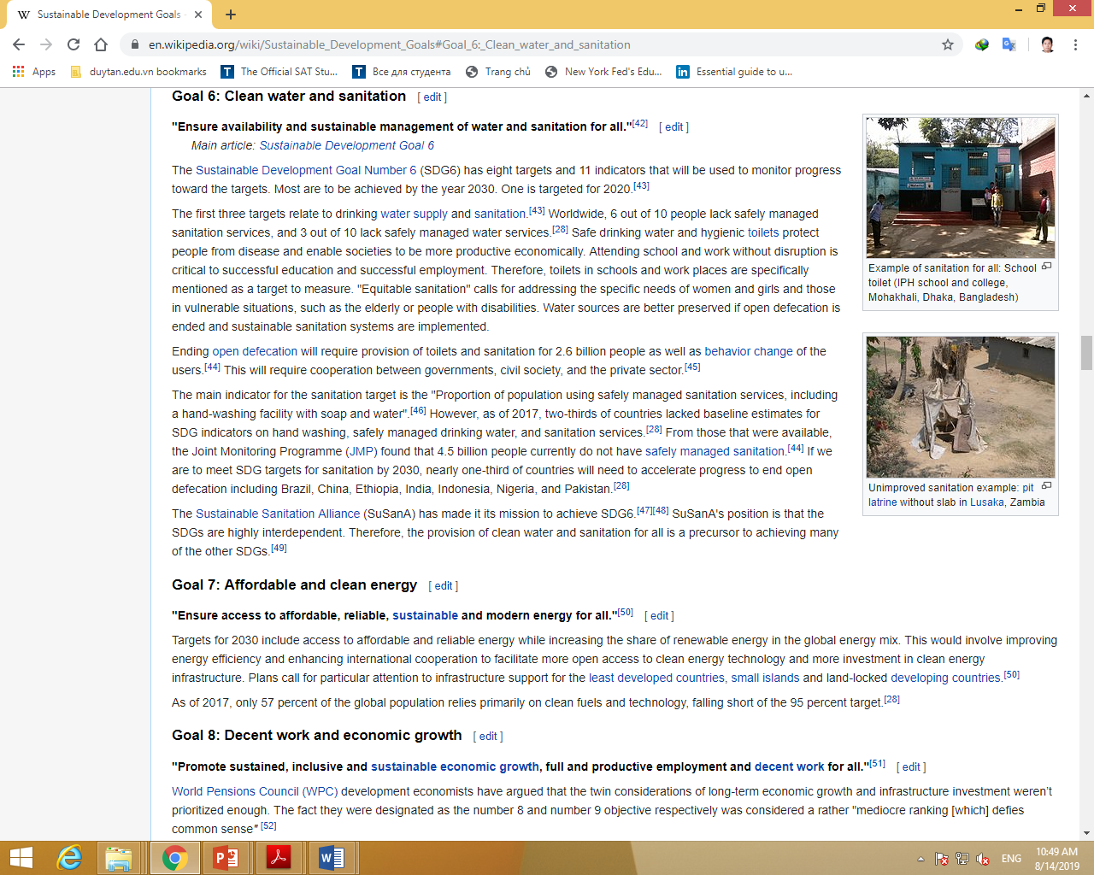
3 mục tiêu đầu tiên liên quan đến việc cung cấp nước sạch và vấn đề vệ sinh. [43] Trên toàn thế giới, cứ 10 người thì có 6 người không được cung cấp các dịch vụ vệ sinh an toàn và 3 trên 10 không được sử dụng nguồn nước sạch an toàn. [28]

Slide 15
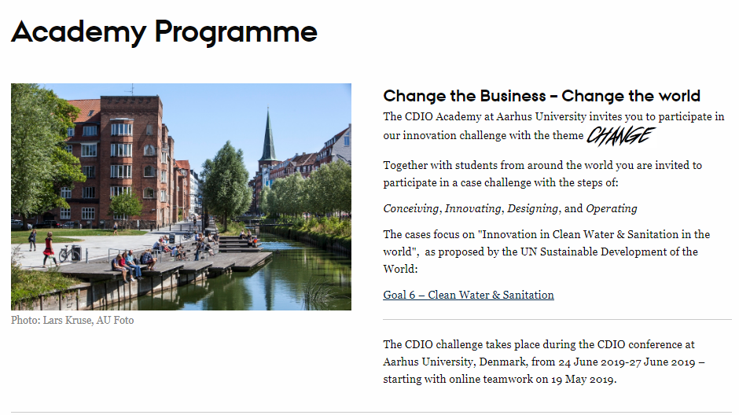
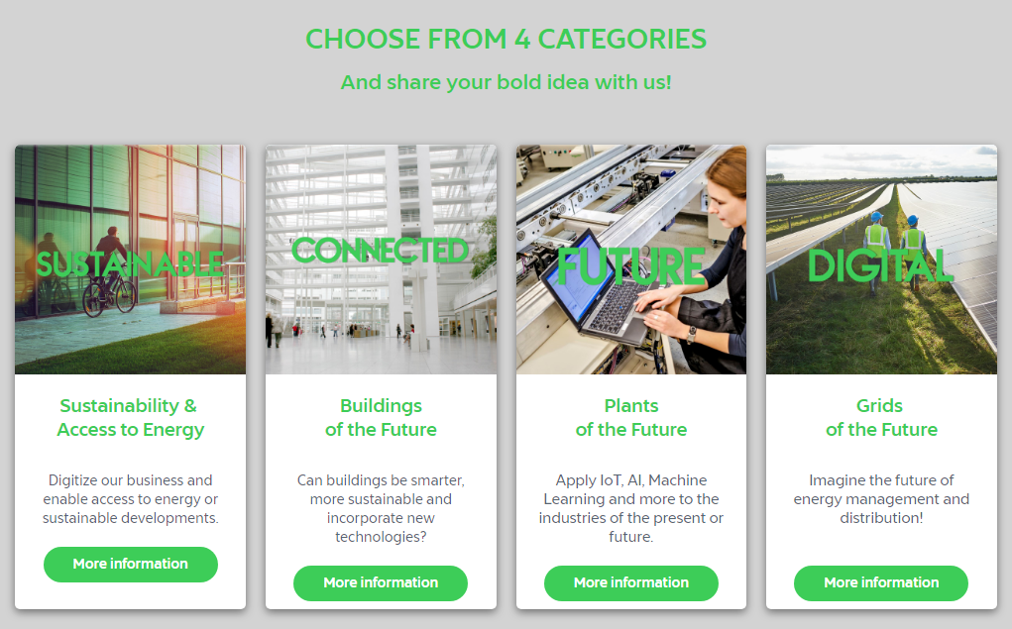


Slide 16
Tìm kiếm thông tin & Xây dựng ý tưởng

Slide 17
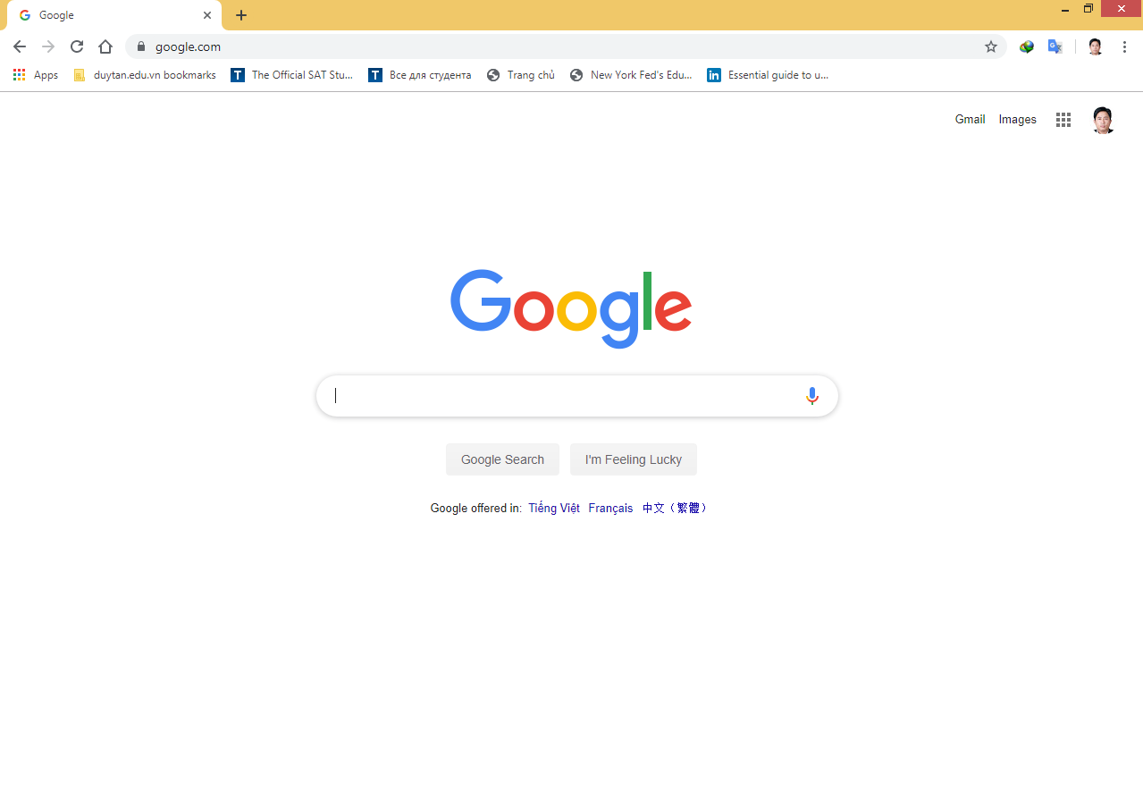

Slide 18
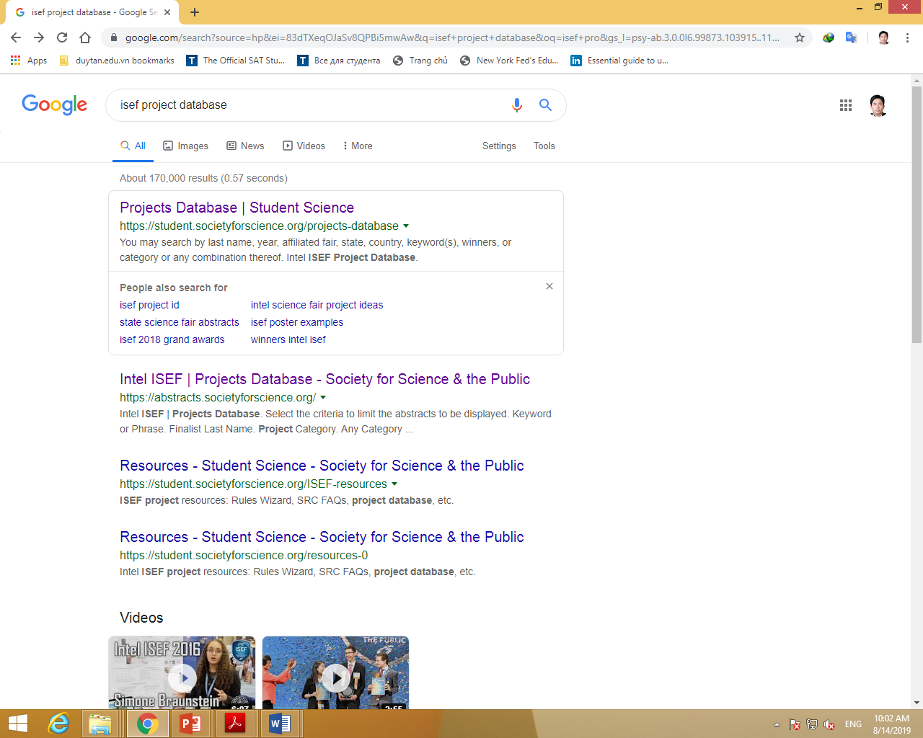
Từ khóa:
isef project database

Slide 19
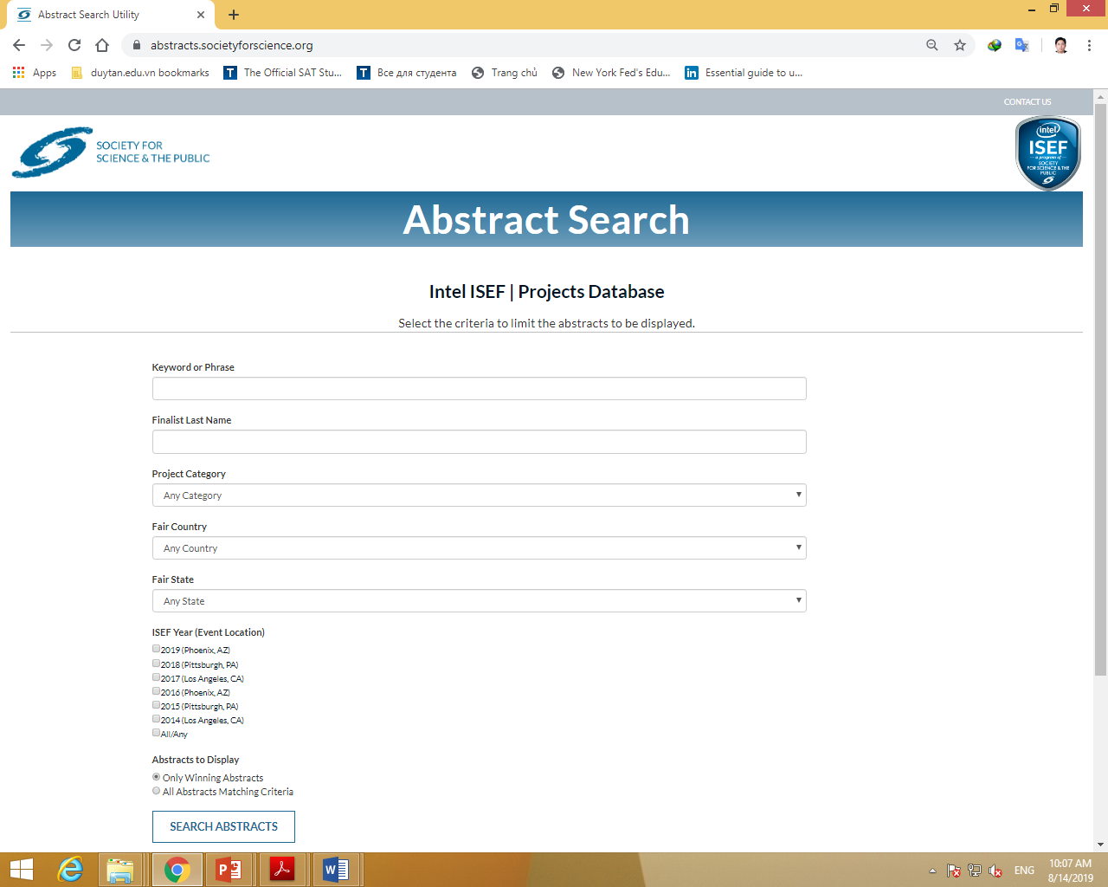

Slide 20
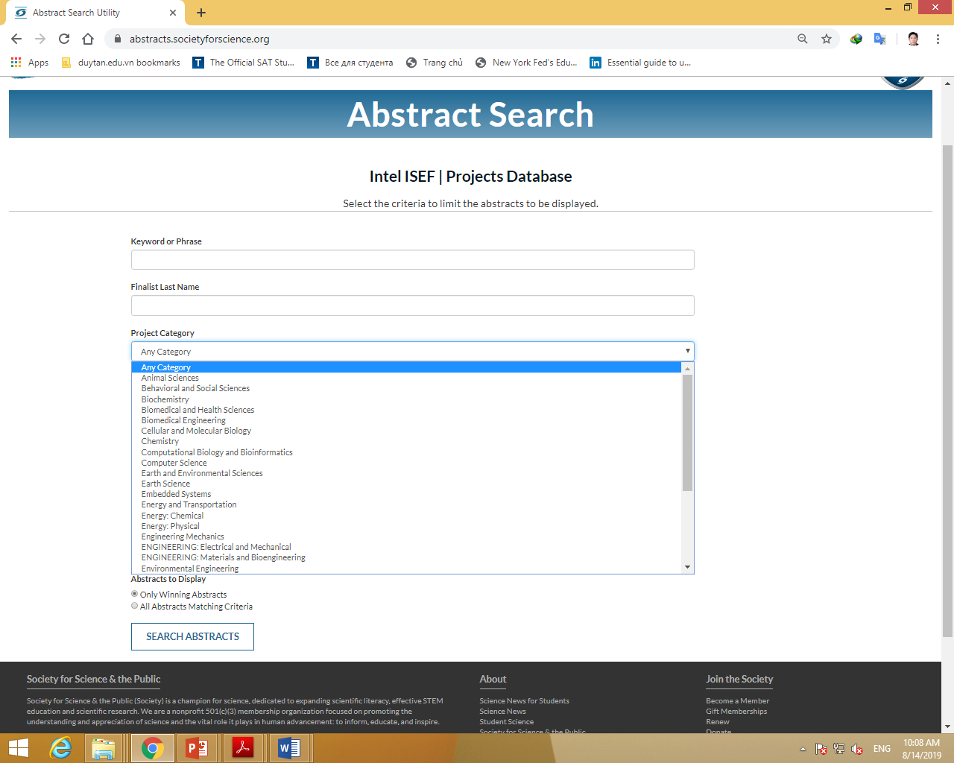

Slide 21
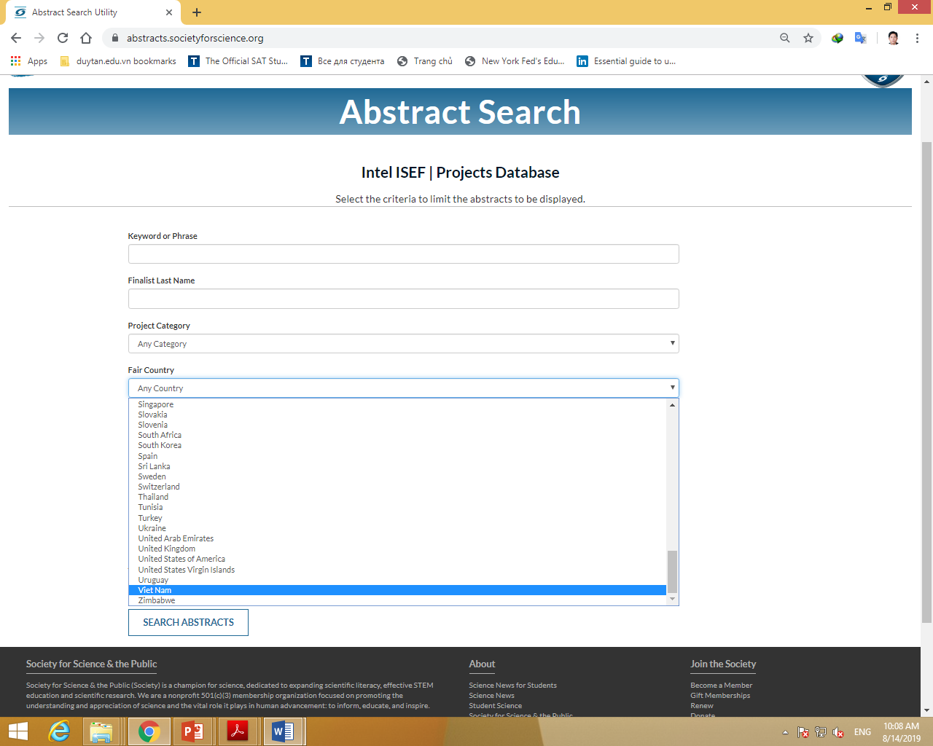

Slide 22
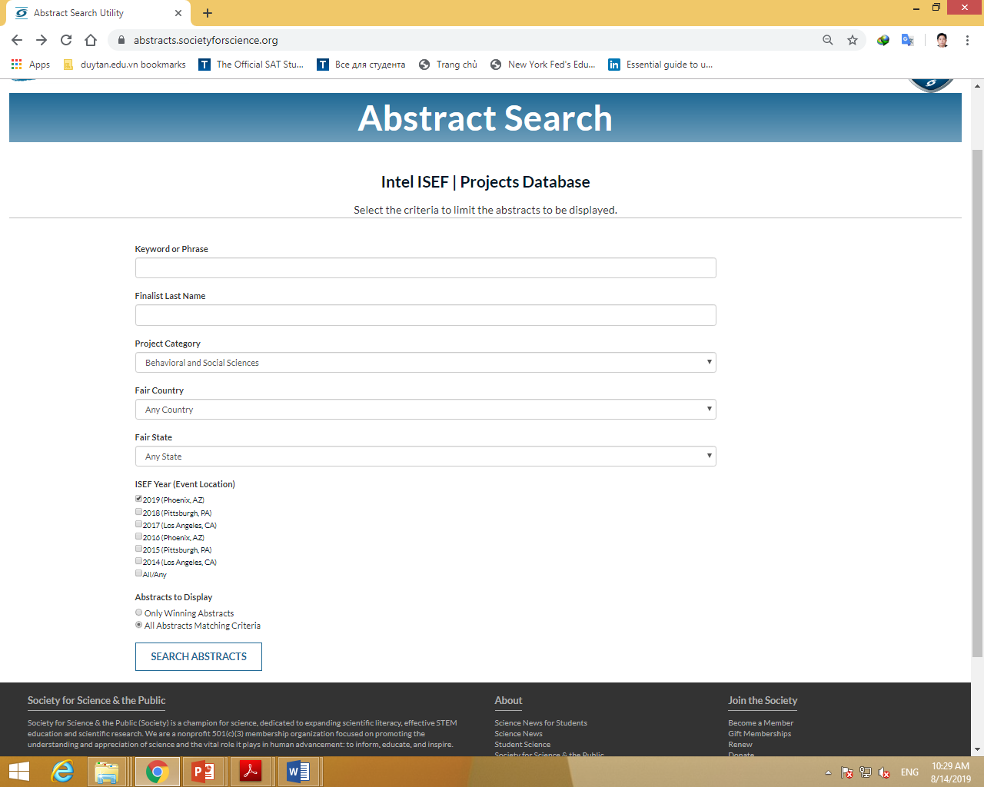

Slide 23
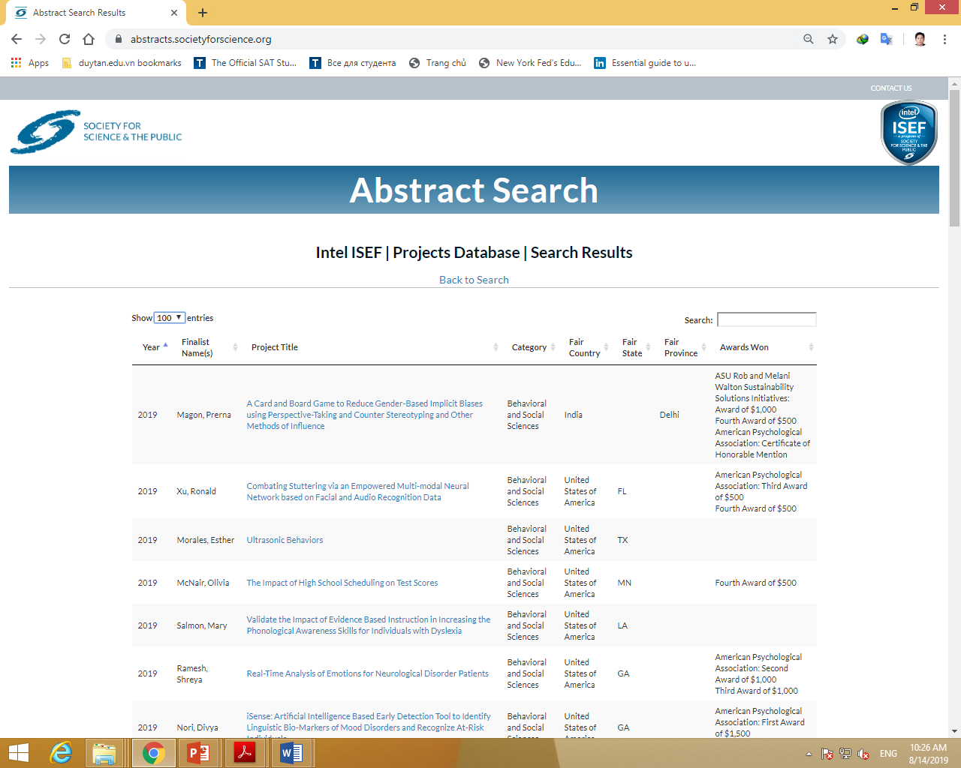

Slide 24
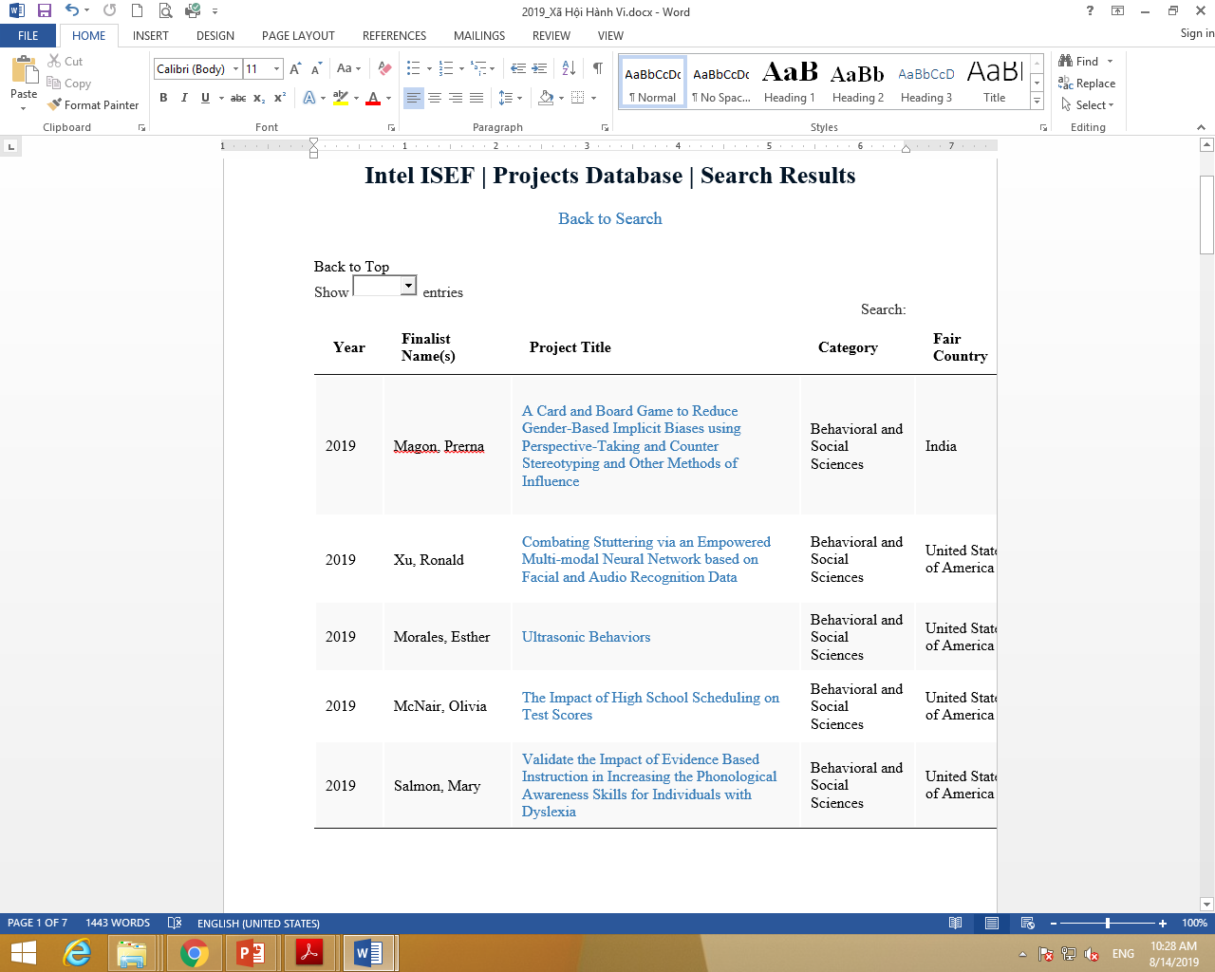

Slide 25
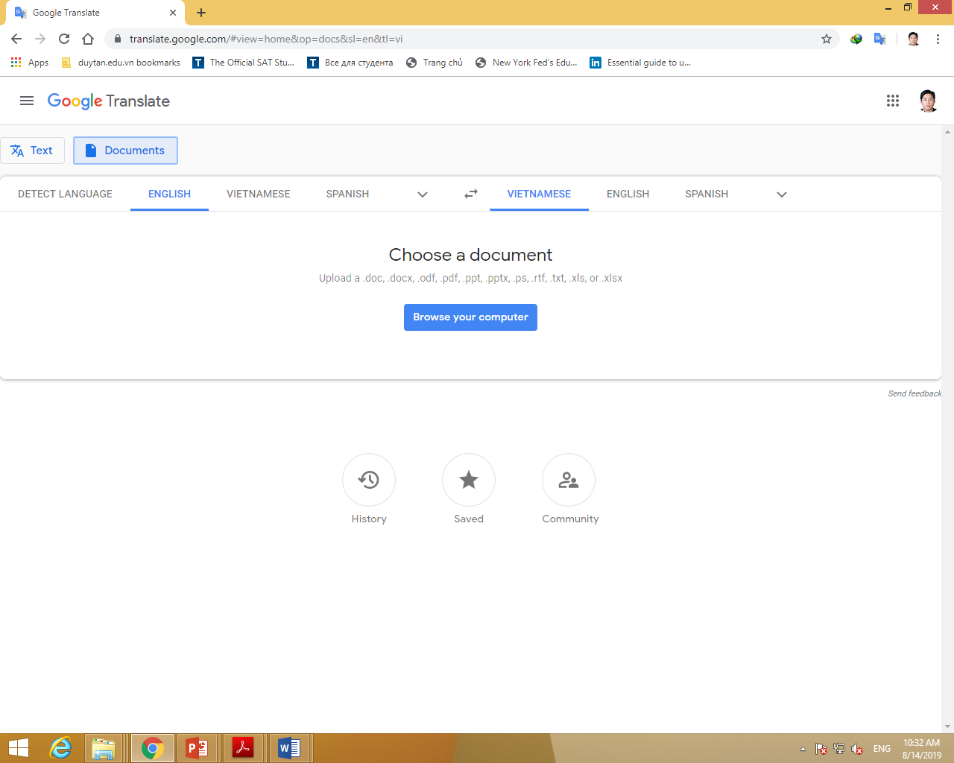

Slide 26
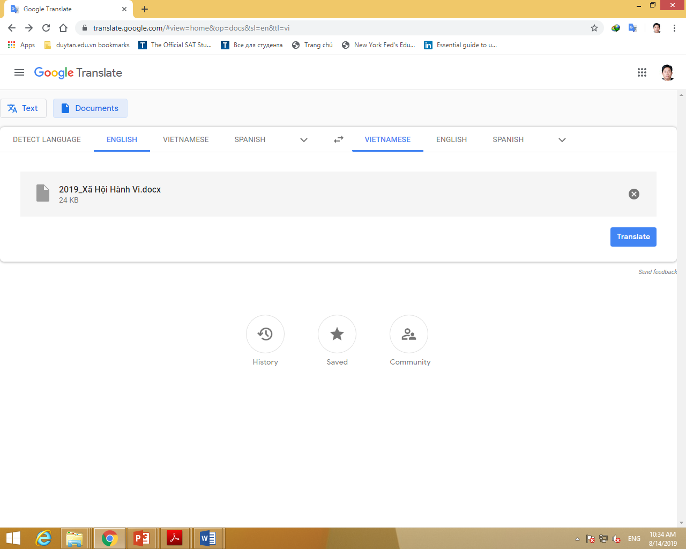

Slide 27
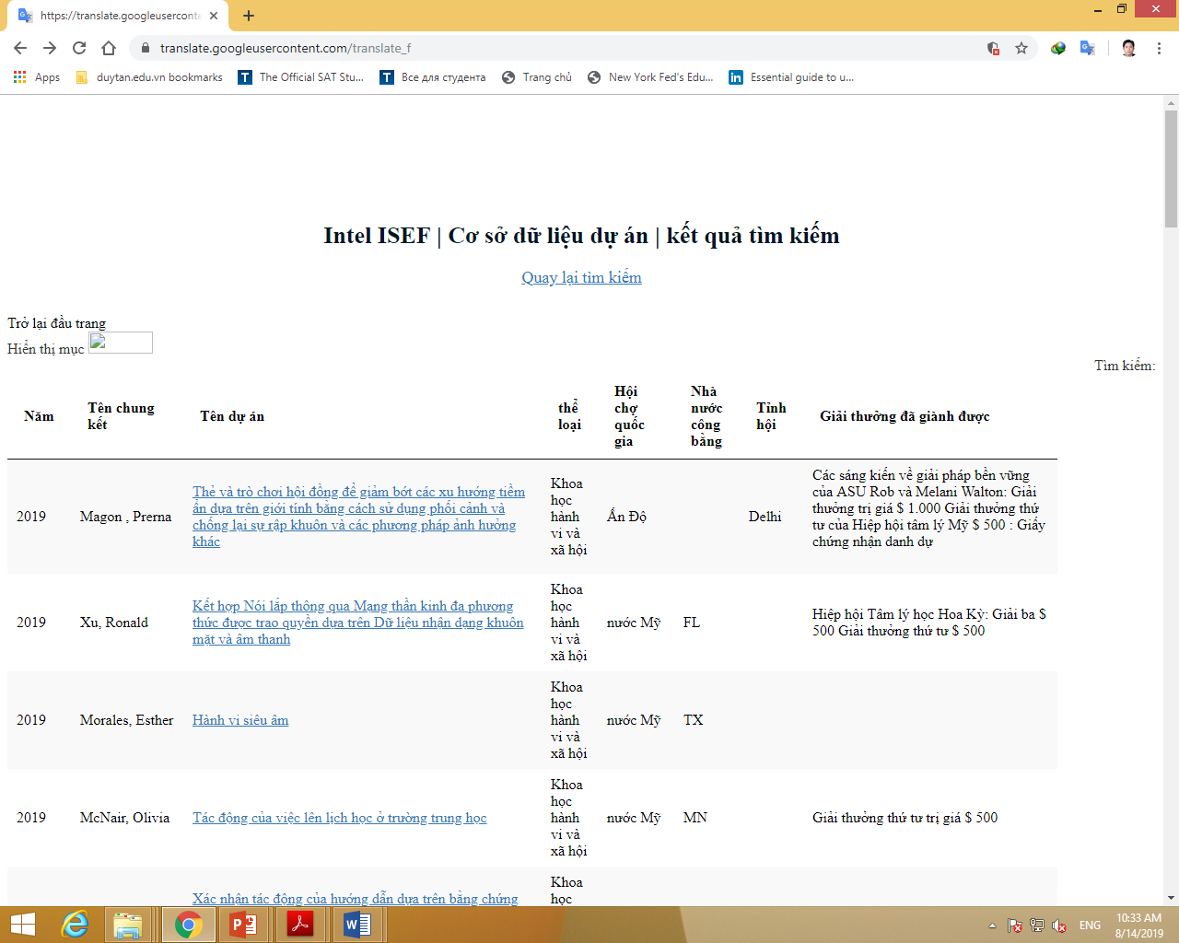

Slide 28
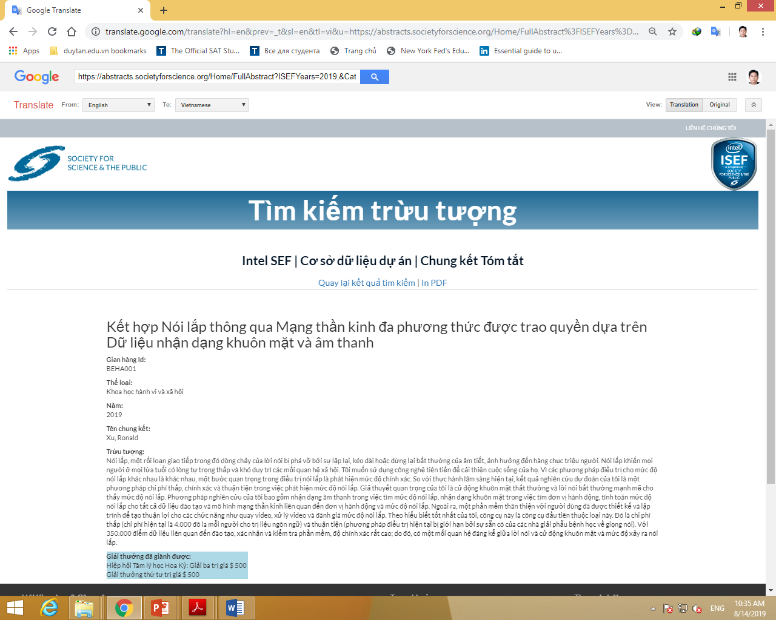

Slide 29
Mục đích của việc tìm kiếm thông tin qua cơ sở dữ liệu các dự án
Xác định lĩnh vực mà ta quan tâm hoặc là thế mạnh
Nhận biết được mức độ yêu cầu đối với dự án có giải/không có giải
Nhận biết xu hướng nghiên cứu trong lĩnh vực đó
Nhận biết số lượng đề tài trong từng lĩnh vực
Áp dụng cho các nghiên cứu tương tự trong điều kiện/môi trường ở Việt Nam
Làm quen với cách viết một báo cáo để thuyết phục hội đồng trong khoảng 300 chữ, trình bày tóm tắt trong 2 phút
Nhận biết được phương pháp nghiên cứu nào được sử dụng; đối tượng nào được chọn nghiên cứu; các công cụ và các phép phân tích, phép đo nào được sử dụng trong một nghiên cứu về một vấn đề cụ thể.
  Ví dụ như để kiểm tra 2 nhóm đối tượng thì dùng công cụ thống kê gì?

Slide 30
Tên dự án: Thiết kế và xây dựng hệ thống tái chế nước thải sinh hoạt trong hộ gia đình
Tên nhóm học sinh: Nguyễn Thị B/Lê Văn C
Giáo viên hướng dẫn: Nguyễn Văn A
Tóm tắt dự án (mô tả tính cấp thiết của vấn đề nghiên cứu và mục tiêu của dự án):
Nước thải sinh hoạt thường được đề cập đến bao gồm nước thải từ các hoạt động tắm/rửa/giặt của con người, ví dụ: từ chậu rửa, vòi tắm, hệ thống giặt giũ,... và không bao gồm các nguồn nước thải chứa mầm bệnh như nước thải từ nhà vệ sinh. Hiện nay, hầu hết nước thải sinh hoạt được tạo ra trong các hộ gia đình và nơi làm việc được thải trực tiếp vào hệ thống thu gom nước thải sinh hoạt và được xử lý tại các nhà máy xử lý nước thải đô thị. Mục tiêu của dự án này nhằm thiết kế và xây dựng một hệ thống tái chế nước thải sinh hoạt tại chỗ với mục đích giúp tái sử dụng nguồn nước thải sinh hoạt và tiết kiệm nguồn nước sạch. Hệ thống sẽ bao gồm bộ phận thu gom; bộ phận tiền xử lý, lọc thô, lọc sinh học; và bộ phận phân phối nước sau xử lý.
Hình ảnh minh họa (nếu có)
Tài liệu tham khảo (liệt kê ít nhất 5 tài liệu có liên quan đến dự án)

Slide 31
Một số lưu ý khi chấm ý tưởng

Slide 32
Mô tả bối cảnh/Giới thiệu vấn đề
Bắt đầu bằng việc mô tả bối cảnh, giới thiệu về bối cảnh có liên quan đến vấn đề nghiên cứu
  Mô tả một cách rõ ràng
  Sử dụng các số liệu minh họa (khuyến cáo)
  Giải thích vì sao nó lại là vấn đề nghiêm trọng cần quan tâm giải quyết thông qua việc giới thiệu về tầm quan trọng, tầm ảnh hưởng cũng như tác động của vấn đề đối với cộng đồng, xã hội.
  Nên đặt vấn đề trong bối cảnh chung, tức là vấn đề có phạm vi tác động rộng lớn. Tránh trường hợp suy diễn, nêu vấn đề có tính cục bộ, địa phương.
  Sau đó hướng đề tài đến việc giải quyết một vấn đề cụ thể trong phạm vi chủ đề đang nói đến. Không nên đặt ra quá nhiều vấn đề cùng một lúc.

Slide 33
Xác định các mục tiêu
Đặt ra mục tiêu mà đề tài dự định đạt được
Hoặc đặt ra một giả thuyết khoa học dự định đi kiểm tra
Mục tiêu cần ngắn gọn, rõ ràng. Tránh nhầm lẫn giữa mục tiêu đề tài (cái tác giả thực sự định làm) với những tác động/ý nghĩa/lợi ích có thể có từ đề tài.

Slide 34

Tài liệu tham khảo
Dành phần lớn thời gian cho việc tìm kiếm thông tin
Dành phần lớn thời gian cho việc tìm kiếm thông tin
Dành thời gian cho việc tìm kiếm thông tin
…
…
…
…
…
Dành thời gian cho việc tìm kiếm thông tin
Lưu ý các văn bản có tính học thuật (bài báo khoa học, website có độ tin cậy, dữ liệu thống kê,…)

Slide 35
Đối với dự án đã có kết quả
Ngoài nội dung được khuyến cáo cần bổ sung:
  Mô tả các phương pháp/công cụ được sử dụng
  Giới thiệu các kết quả đạt được

Slide 36
Một số lưu ý khác
Cân nhắc kỹ về lĩnh vực/vấn đề mà đề tài đang nói đến
Một dự án về công nghệ thông tin/cơ khí điện tử hoàn toàn có thể tham gia thi ở lĩnh vực môi trường nếu đề tài hướng đến việc giải quyết một vấn đề có tính cấp thiết liên quan đến môi trường.
Nên định hướng các đề tài theo dạng ứng dụng các kỹ thuật ở các lĩnh vực để giải quyết một vấn đề có tính cấp thiết
Chú ý đến tính khả thi của dự án
Đánh giá ý tưởng thông qua chính nội tại của nó (thông qua bản mô tả, tính logic trong cách đặt vấn đề), tránh việc đánh giá ý tưởng một cách mơ hồ: cái này đã gặp, cái này có trên mạng, cái này đã làm rồi, cái này hình như mới,…

Slide 37




Các bên liên quan
Giáo viên
Lãnh đạo Trường
Học sinh
Phụ huynh

Slide 38
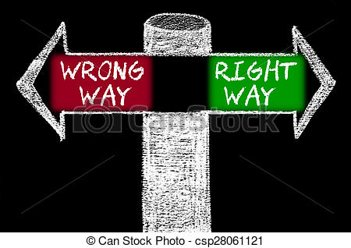
Cảm ơn Quý Thầy/Cô
“khởi đầu luôn là một quá trình khó khăn, nhưng từng bước công việc này sẽ ngày càng trở nên dễ dàng hơn. Và từng học sinh sẽ dần trưởng thành thông qua các hoạt động nghiên cứu khoa học dành cho học sinh trung học, về cả kiến thức và kĩ năng.”

